Slide 1

Алтайский государственный аграрный университет
Т.Б. Никоненко, А.С. Батомункуев, П.И. Барышников
АССОЦИАЦИИ МИКРООРГАНИЗМОВ ПРИ ВИРУСНЫХ ИНФЕКЦИЯХ СОБАК
(обзор)

Slide 2
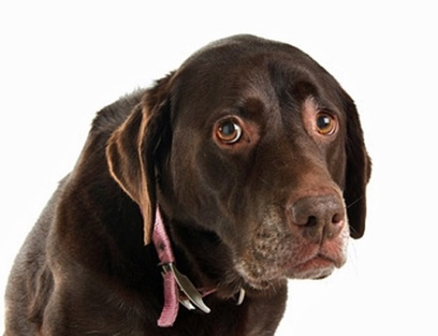
Чума плотоядных
Парвовирусный энтерит
Инфекционный гепатит

Slide 3
Цель работы:
провести анализ литературных источников по вопросу ассоциированных вирусных инфекций собак

Slide 4
Чума собак
+
Инфекционный Парвовирусный
гепатит энтерит

Slide 5
Смешанные вирусные инфекции собак
(по Н.В.Клицуновой, 2005)

Slide 6
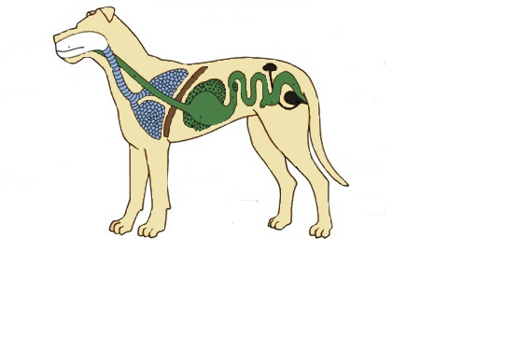
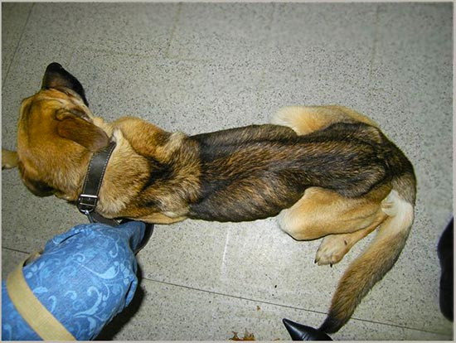
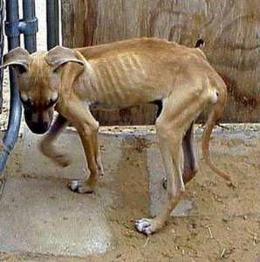
Калици-вирус
Энтеро-вирус
Гепес-вирус

Slide 7
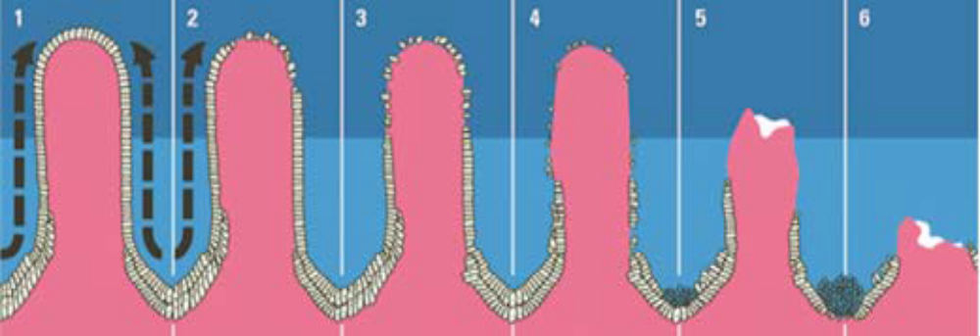
Патогенез сочетанного инфекционного энтерита у собак
(по М.Ю. Лизвинскому и Н. Гусевой)

Slide 8
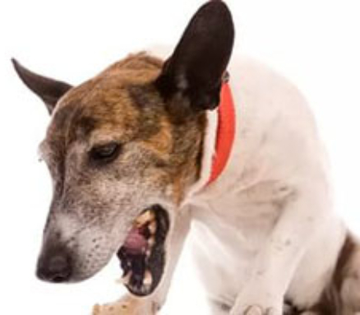
Заболевания органов дыхания
Ведущие возбудители:
Вирус парагриппа
аденовирус типа 2
Bordetella
bronchiseptica

Slide 9
Бактериальные ценозы при парвовирусном энтерите у собак
(по Э.В. Марченко, 2015)
Ассоциации 2-х условно-патогенных бактерий
1 | Staphylococcus aureus + Escherichia coli
2 | Staphylococcus aureus + Staphylococcus faecalis
3 | Staphylococcus aureus + Enterobacter aerogenes
4 | Staphylococcus aureus + Staphylococcus epidermidis
5 | Staphylococcus aureus + Morganella morganii
6 | Staphylococcus aureus + Citrobacter koseri
7 | Escherichia coli + Staphylococcus epidermidis
8 | Escherichia coli + Klebsiella pneumonia
9 | Escherichia coli + Citrobacter freundii
10 | Escherichia coli + Pseudomonas aeruginosa
11 | Escherichia coli + Enterobacter cloacae
12 | Escherichia coli + Citrobacter koseri
13 | Enterobacter aerogenes + Staphylococcus faecalis
Ассоциации 3-х условно-патогенных бактерий
14 | Staphylococcus aureus+ Escherichia coli + Klebsiella pneumonia
15 | Staphylococcus aureus + Escherichia coli +Citrobacter koseri
16 | Staphylococcus aureus + Morganella morganii + Citrobacter koseri

Slide 10
Вирусные болезни собак в ассоциации с гельминтозами
(по Ж.М. Даниловой, 2015)

Slide 11
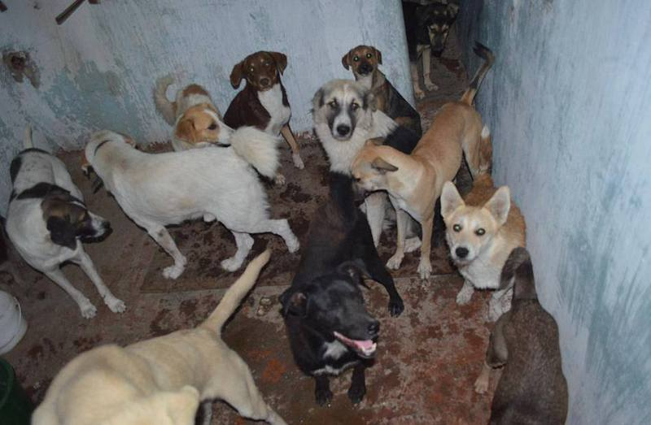
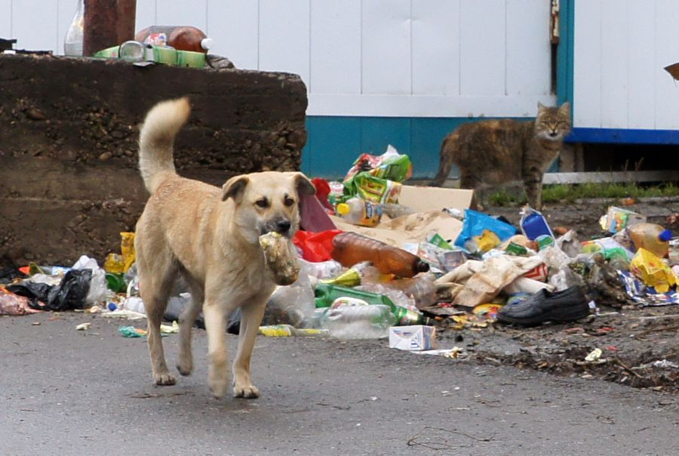
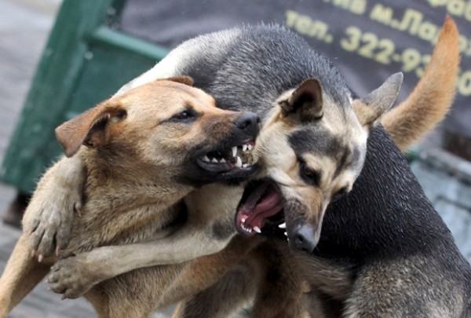
Факторы, влияющие на взаимоотношения вирусов с другими микроорганизмами
скученность
плохой микроклимат
отсутствие моциона
шум
испуг
нарушение режимов кормления
болевые раздражители

Slide 12
Выводы:
Наличие патологических изменений, вызванных одним вирусом, создает благоприятные условия для заражения другим.
Течение ассоциированных вирусных болезней протекают наиболее тяжело, что провоцирует осложнения с наслоением условно-патогенной микрофлоры.
Возникновению и распространению ассоциированных вирусных заболеваний предшествует низкая резистентность организма, которая обусловлена устойчивостью микрофлоры к антибиотикам, глистной инвазией собаки и наличием стресс-факторов.

Slide 13
Благодарю за внимание!

